Slide 1
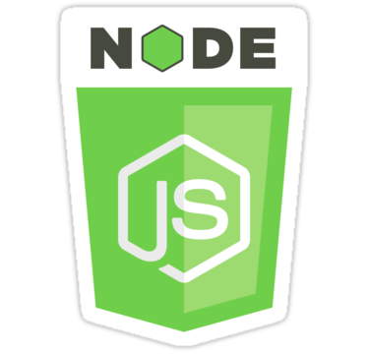



Clienten anropar en funktion i controllern, getApartments()
1
4
<form method="get" ng-click='getApartments();'>
Controllern skickar ett http.get anrop med en parameter, reqData
2
Booli
Server
3
$http.get('/get_apartments', {params: reqData})
Serverns tar emot get anropet och skickar en fråga till databasen tillsammans med en callback funktion
3
2
5
pg_caller.runQuery(query, handleResponse)
Controller
Databasen utför frågan och resultatet rows blir inparameter till callback -funktionen
4
var handleResponse = function(rows){
Servern skickar tillbaka ett svar till clienten i res
5
1
6
res.json({
success: true,
message: "Got data =)",
data: rows
});
Client
Controllern tar emot rows och lagrar dem i en $scope variabel som kan användas i clienten
6
if (response.success){
data = response.data
console.log(data);
$scope.apartments = data;
}

